Slide 1

Hgallery
108下-計算機實習期末專案
108502521 陳彥全 JCxYIS
Notes:
我不是蘿莉控

Slide 2
Outline
計畫緣起 Inspiration
軟體特色 Features
心得與未來展望 Reflection & Prospect
實際操作 Demo
附錄 Appendix

Slide 3
Inspiration
為什麼我會想做這個軟體？

Slide 4
Inspiration
「反正期末專案填的越籠統，
成品的上下限就越高。」
Notes:
我跟朋友說

Slide 5
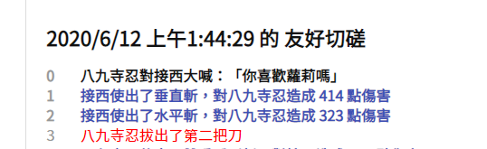
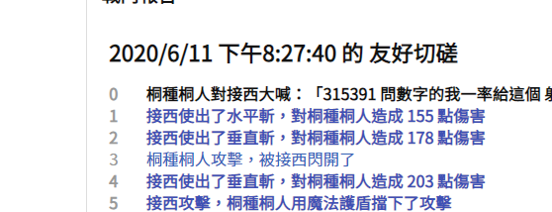
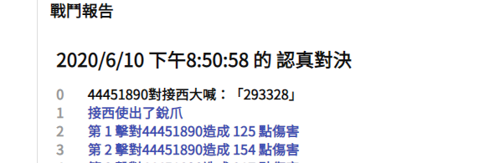
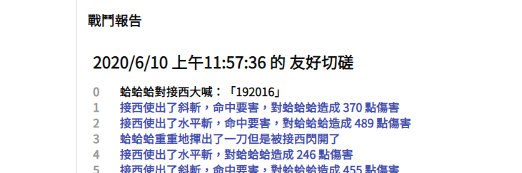
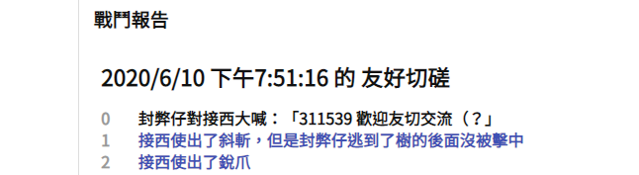
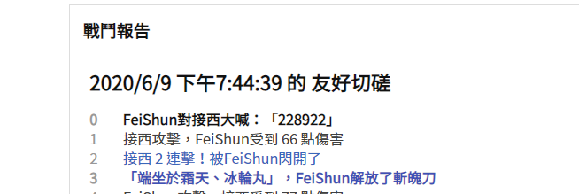
Inspiration
…and many more
Notes:
好多數字

Slide 6
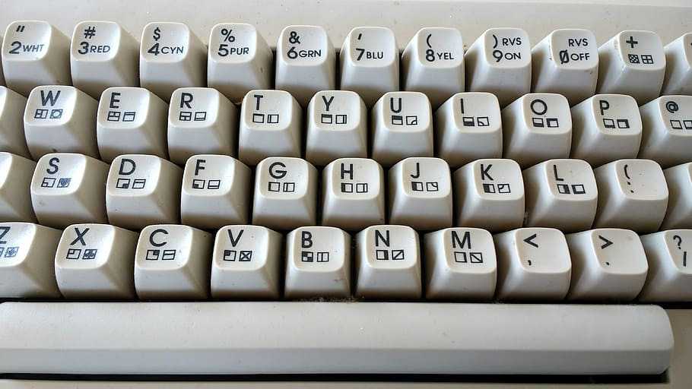
Inspiration
gallery → hgallery

Slide 7
Features
幾時能用到它呢？

Slide 8
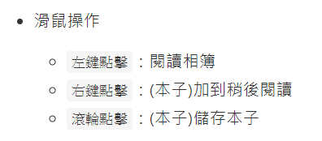
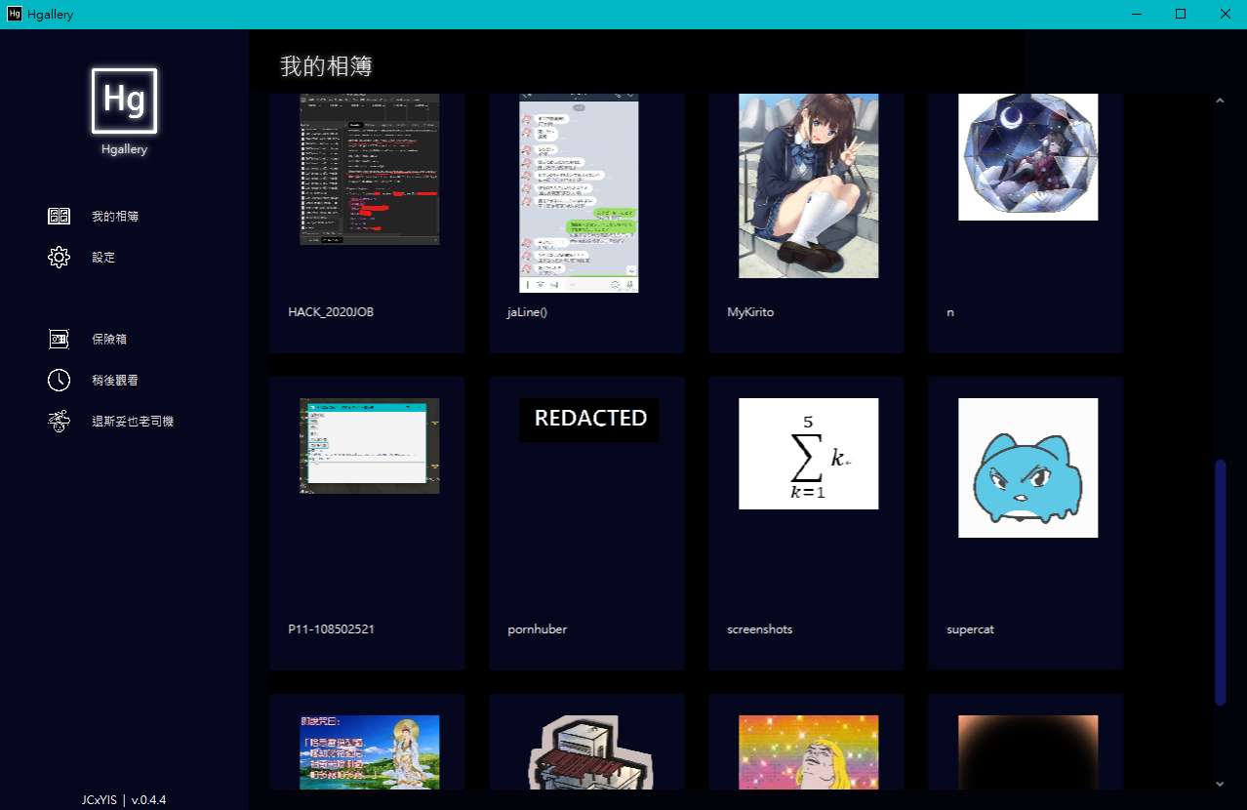
Features
妥善管理並隨時查看你的相片庫。

Slide 9
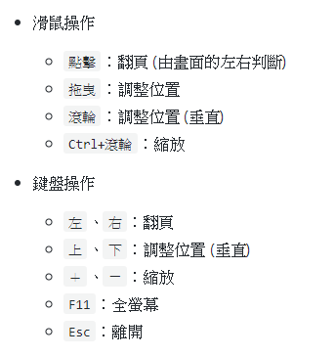
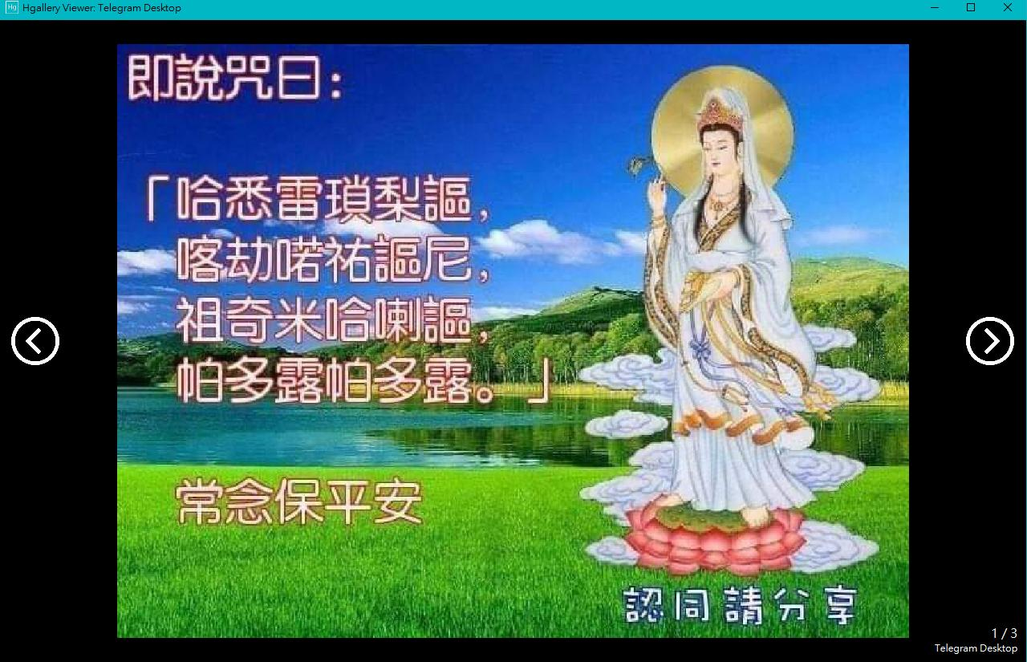
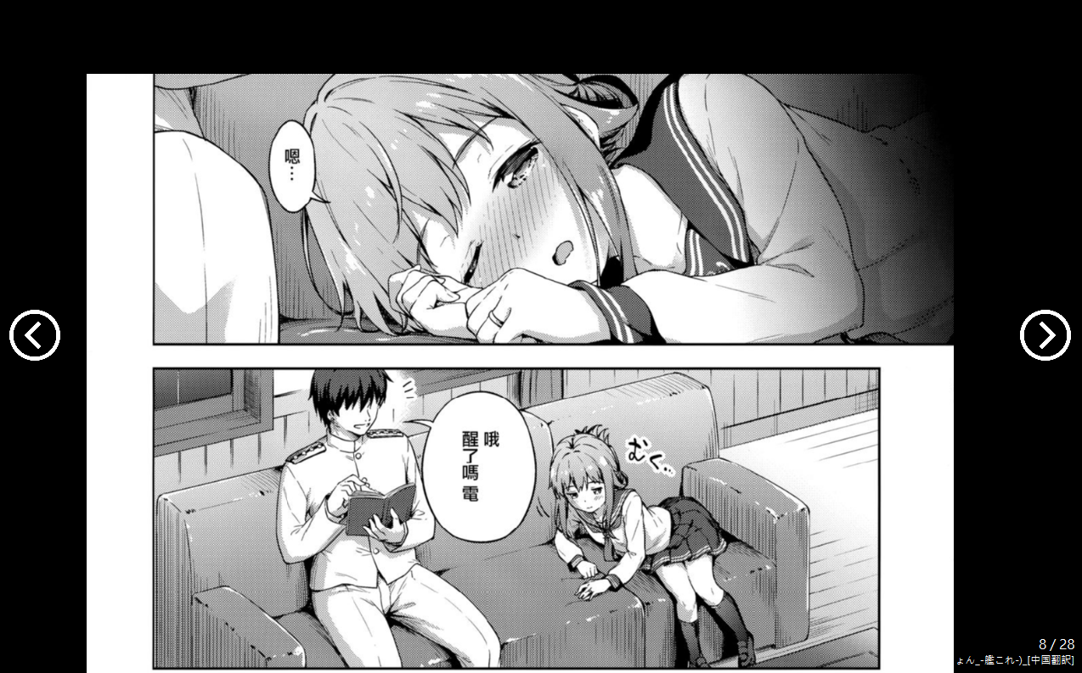
Features
人性化的操作模式。
Notes:
#297678 棒，艦Cㄉ電真的好香sssss

Slide 10
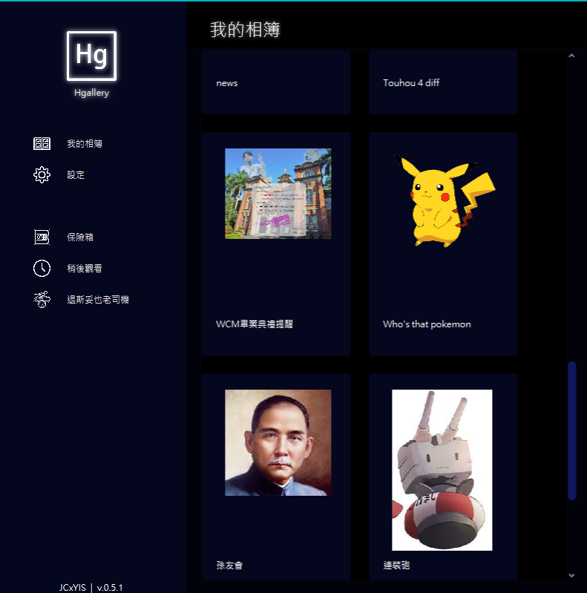
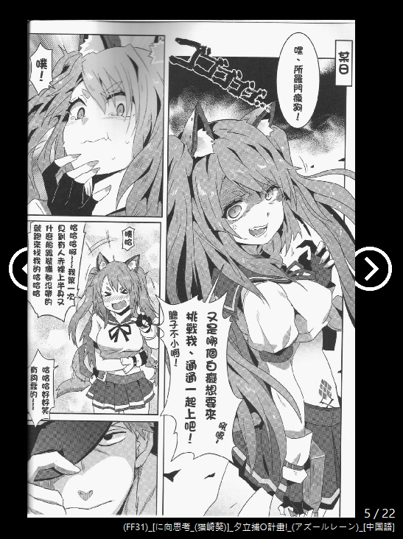
Features
可以調整視窗大小，想怎麼看就怎麼看。
Notes:
#224187

Slide 11
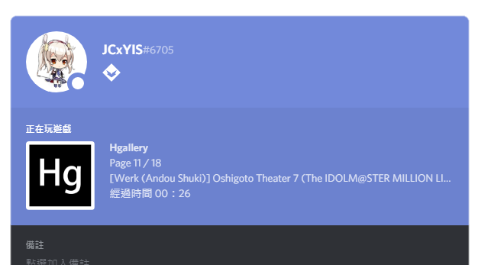
Features
連接Discord RPC，向朋友顯示你在看什麼！

Slide 12
Hfeatures
裡位面

Slide 13
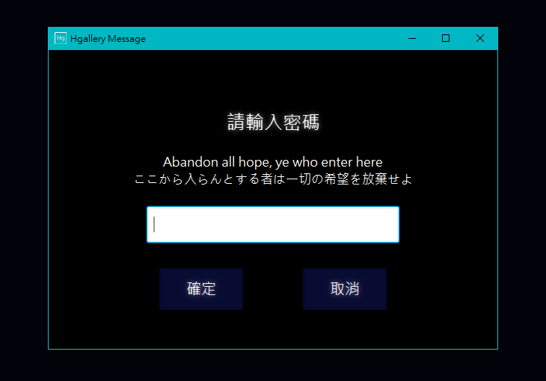
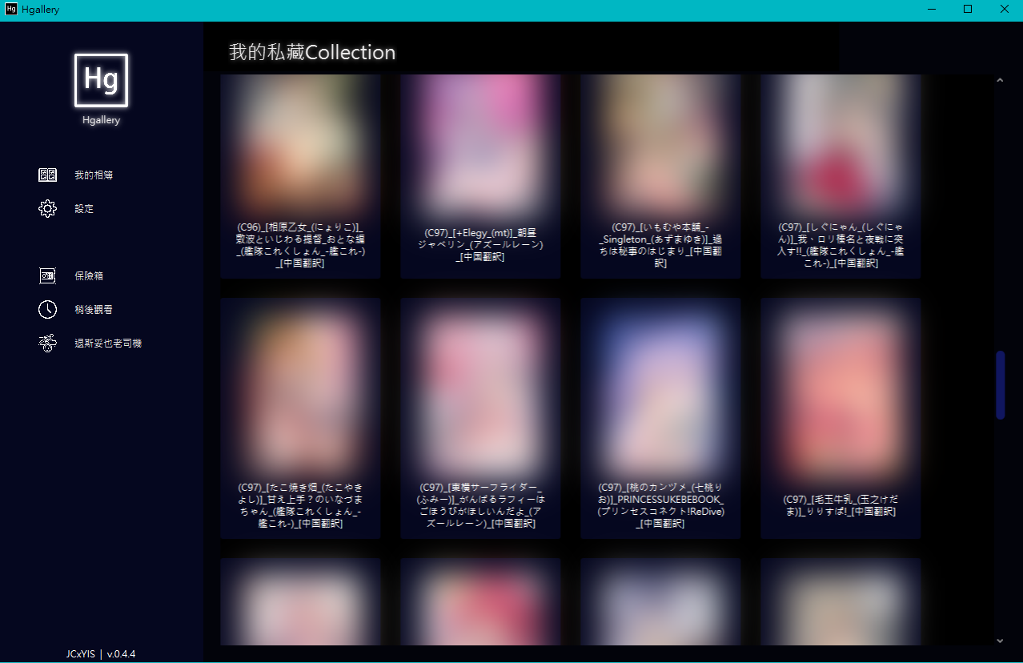
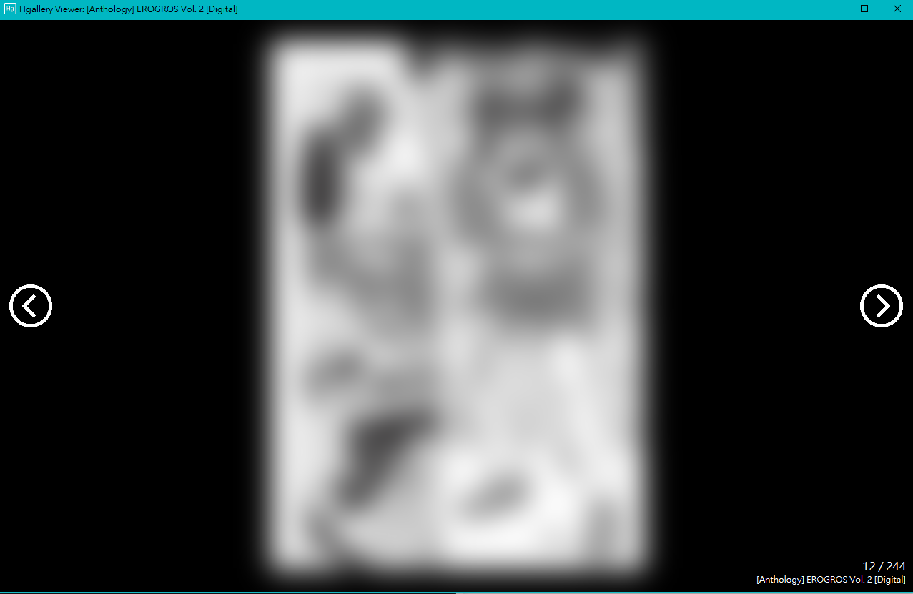
Features
敏感功能鎖碼、模糊化
Notes:
#228922
是男子漢就把它看完 (我真的看完了)
加密法：RSA- PBKDF2

Slide 14
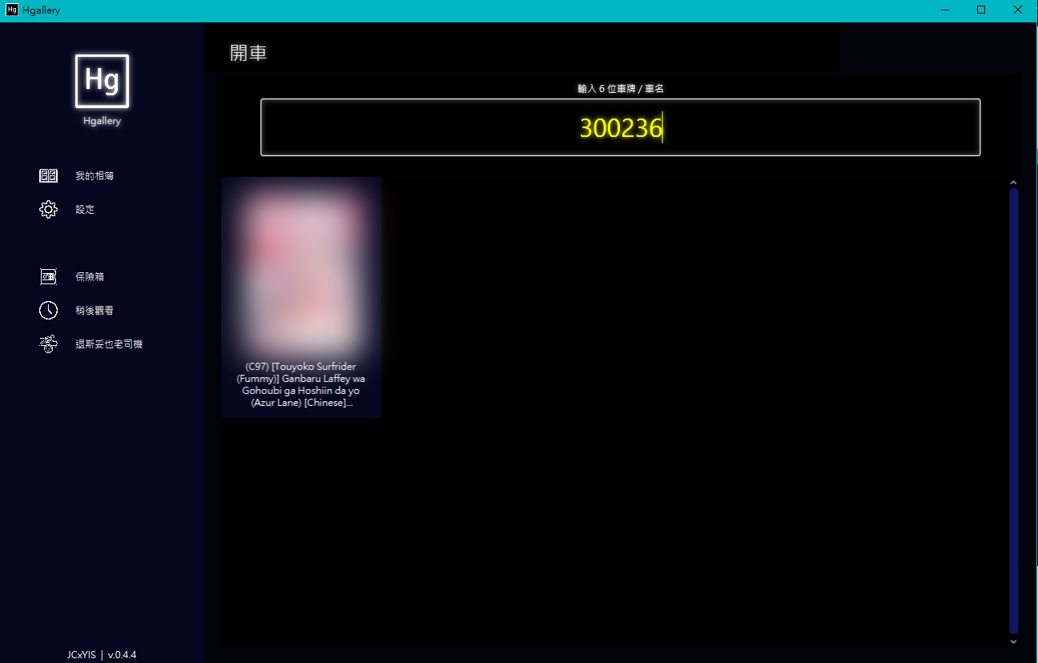
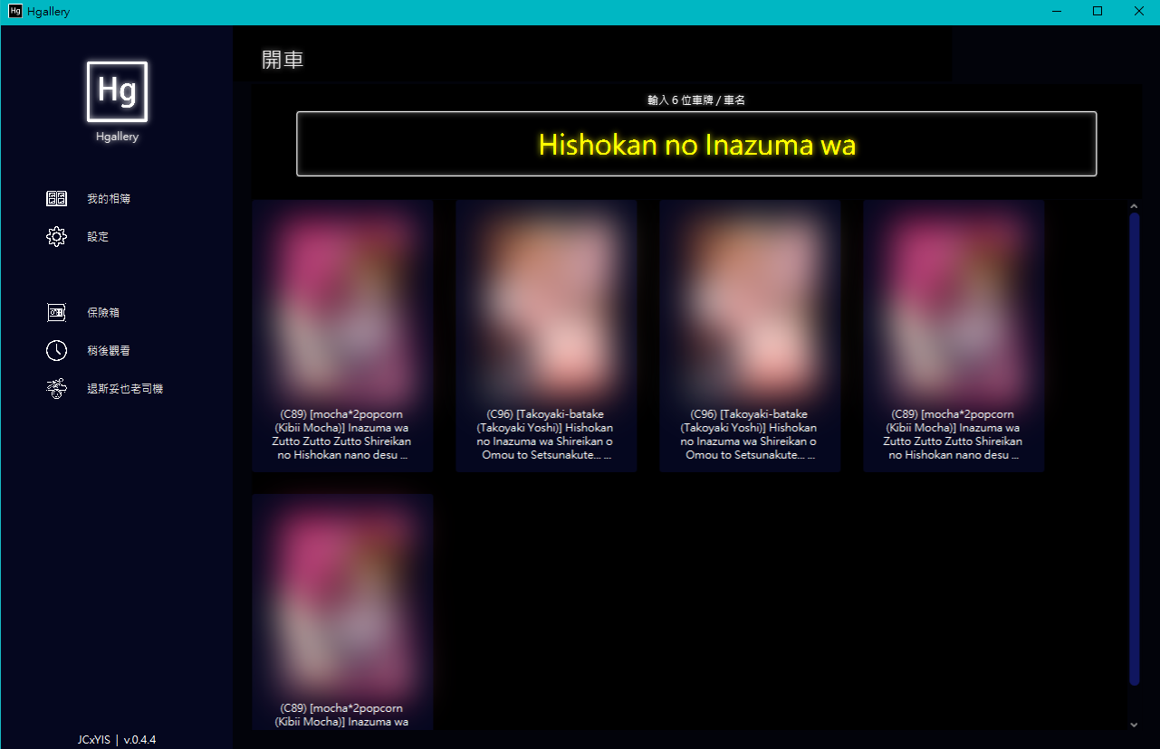
Features
最重要(?)的功能
連接 nhentai 資料庫，盡享閱讀樂趣
Notes:
#300236 #281014
好讚 阿斯~~~~~

Slide 15
Reflection & Prospect
這…老實說，用得著；而且TM用爆！！！

Slide 16
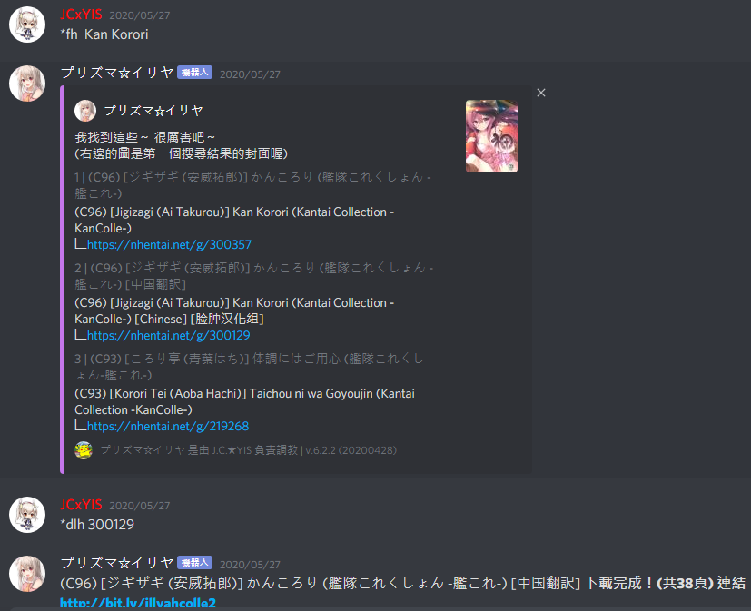
Reflection & Prospect
我之前就寫過 Discord 載本機器人了，對於 nh 資料還算熟悉。這次專案主要就是更加熟悉 Java 寫法跟 JavaFx 前端的鋪設。

Slide 17



Testimonial?
【微笑幻想催眠曲．地獄四重奏．狂亂樂章】安東尼、瑪莉、派翠西亞、珍妮佛
- 「這個軟體保留了我們的美好回憶」
- 「還有演奏紀錄」
- 「它讓我想起我年輕的時候」
- 「對啊，那些東西…」
【抗反重力青眼究極鎖鍊康妮．解放．緋紅】
「我喜歡這個軟體的保險箱，跟我一樣都會用鎖鍊防護」
「我需要你保險箱裡的內容，為了研究用途」
【狂暴的微笑殺手】奧提斯
「哇！」
「太狂了吧！」
評論？

Slide 18


Demo Time
我就在這放一盒衛生紙
【幻想鄉的雙重拇指致命鎖鍊按摩巫師 JCxYIS．解放．終焉】
「感謝你的聆聽。」
https://github.com/JCxYIS/Hgallery
Notes:
幻想鄉的雙重拇指致命鎖鍊按摩巫師 JCxYIS．解放．終焉

